Slide 1


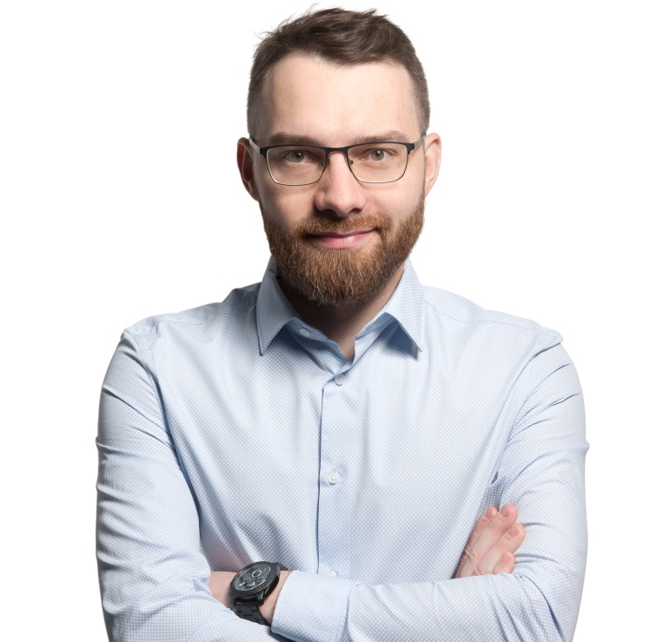








Poznajmy się...
5x UiPath MVP
Senior RPA Developer
Tata po godzinach
9+ years in industry
Kamil Miśko
Niedoszły milioner kryptowalut

